Slide 1
ANSYS 실습 과제
치구 모델 구조 해석
2019.10. 22
강호용

Slide 2
1. 문제 정의
문제 정의
치구 모델에 – y 방향으로 5kgf 와 x 방향으로 5kgf 응력을 주었을 때 치구 모델의
응력 분포(최대, 최소) 와 변형량 분포(최대, 최소) , 최대전달응력 을 알아보기 위해서해석을 실시하였습니다
* 치구 모델에서 밑고리의 원형 과 윗고리 원형에 핀이 고정된다는 과정하고 실시
물체의 재질 정보
E = 210GP -> 210000MPa
포아송비 -> 0.3
물체의 구속(경계)조건
홀 3자유도 구속
벽면지지
유한요소 조건
Mash Defeature Size : Default
Mash sizing Resolution = 6 설정

Slide 3
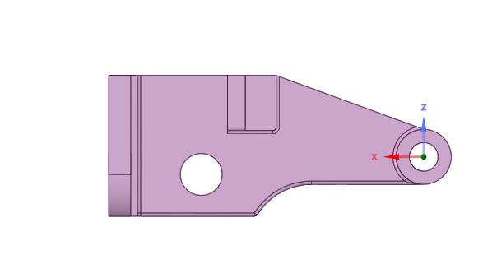
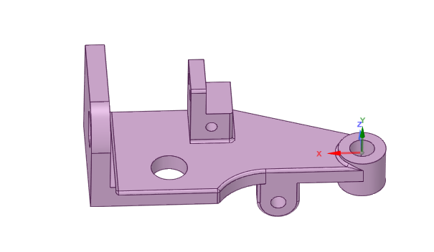
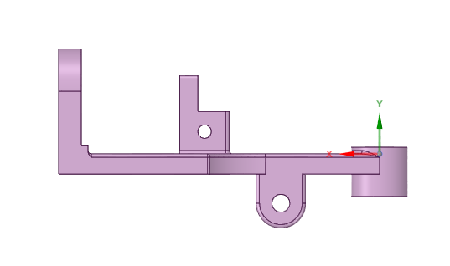
2. 모델 분석
<치구 모델>

Slide 4
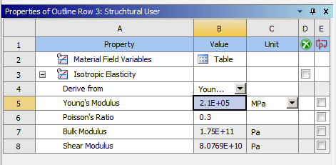
2. 물체의 재질 정보 설정
물체의 재질 정보
E = 210GP -> 210000MPa
포아송비 -> 0.3
<치구모델 물체 재질 정보>

Slide 5
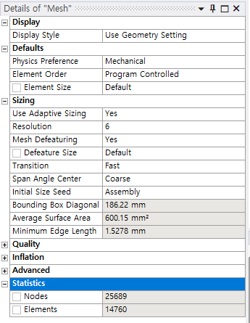
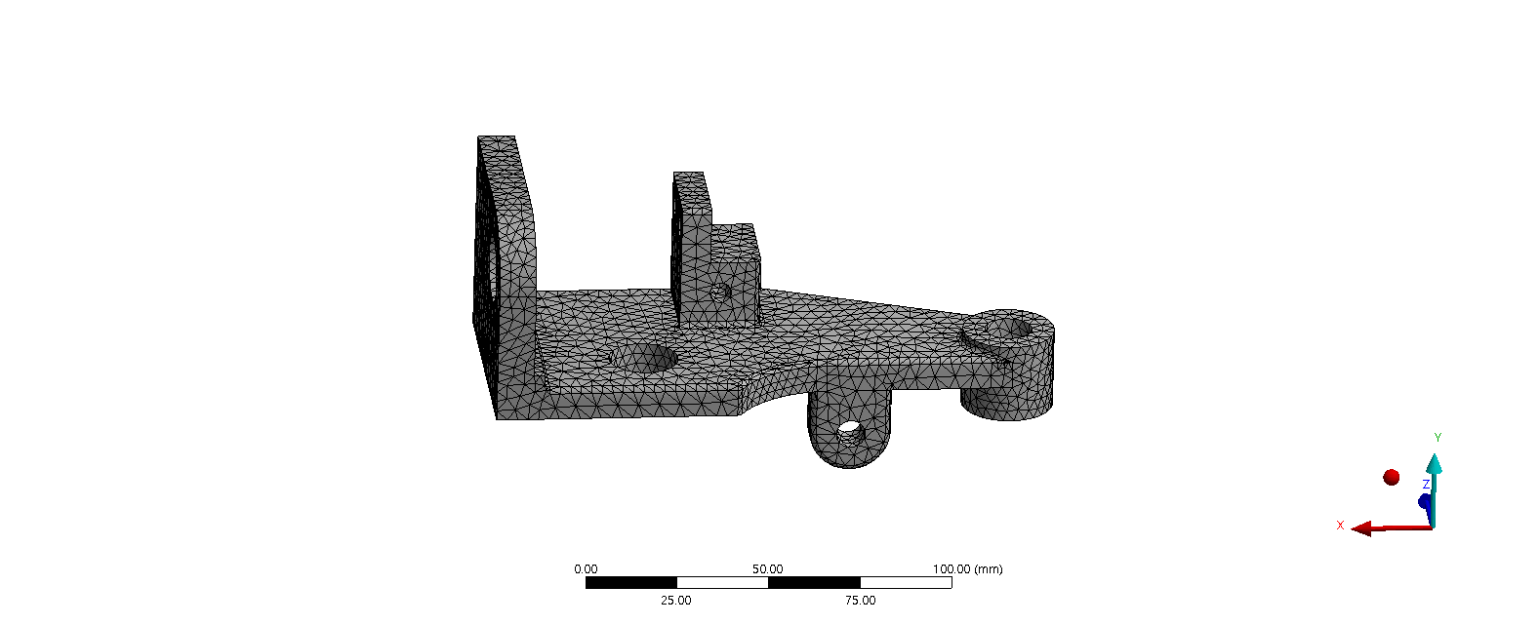
4. 유한 요소 생성
<모델의 유한 요소 생성>
생성된 절점 및 유한 요소수

Slide 6
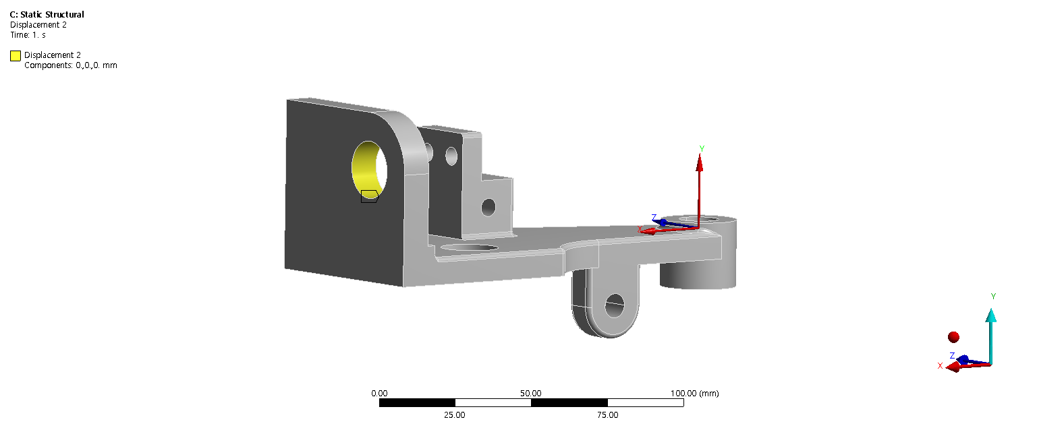
5. 경계조건
<변위 구속 -> 홀 3자유도 구속 = 벽면 홀 부분에 x ,y, z 축 구속>

Slide 7
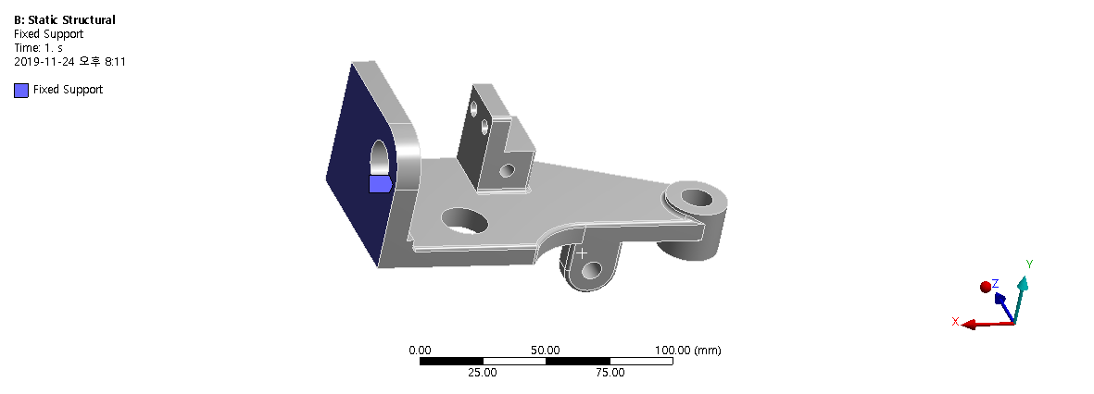
5-1. 경계조건
<Fixed Support -> 벽면 구속 : 벽면을 구속>

Slide 8
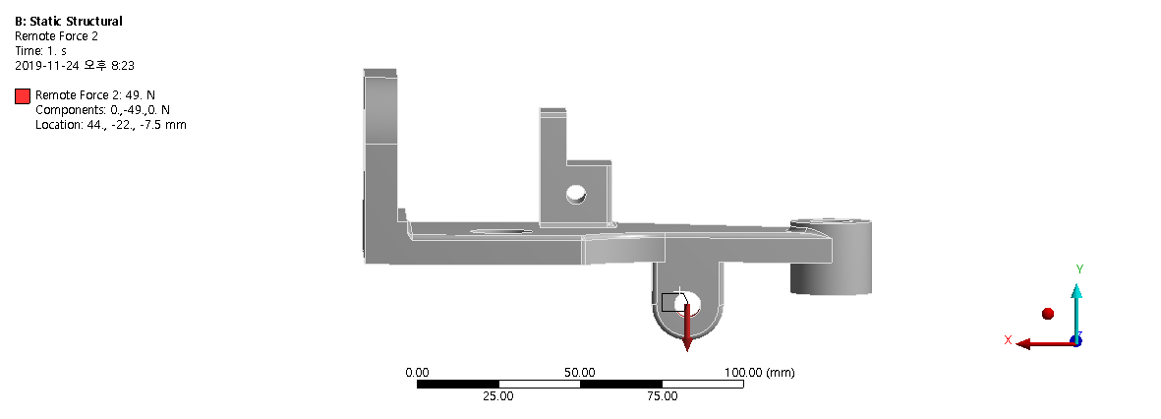
6. 하중 조건
Remote Force 로 하중 조건
- 밑 고리의 원통에 가운데 지점에서 –y방향 으로 49N 적용

Slide 9
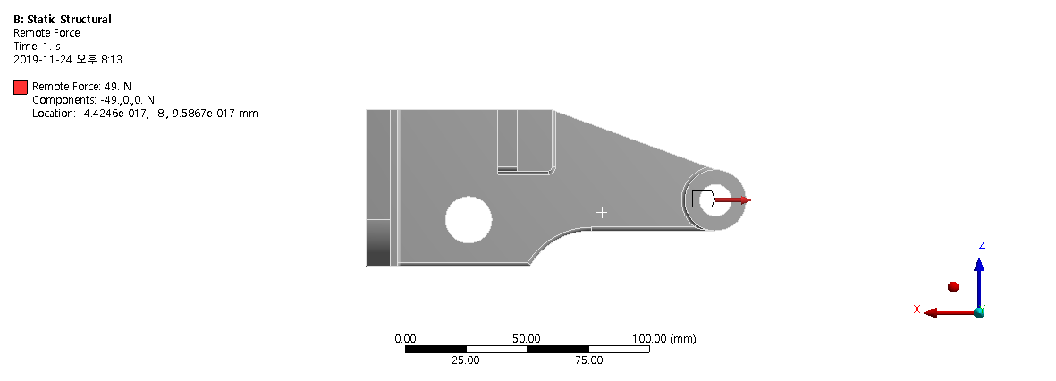
6-1. 하중 조건
Remote Force 로 하중 조건
- 윗 고리의 원통에 가운데 지점에서 –X방향 으로 49N 적용

Slide 10
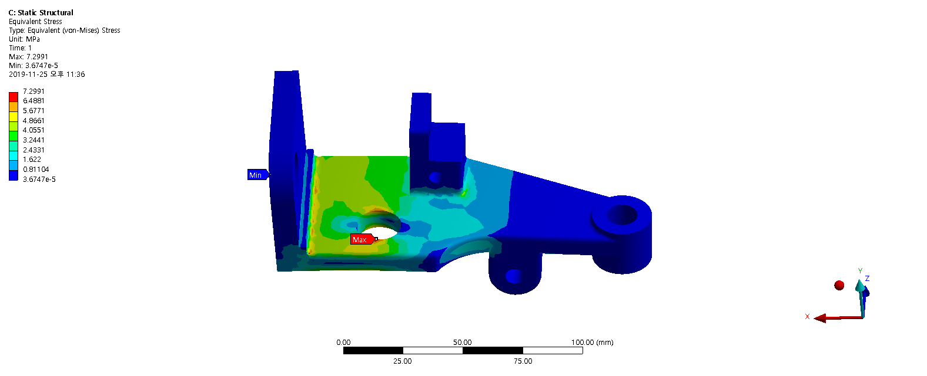
7. 해석 결과
<Equivalent (von-Mises) Stress>
<응력분포>
해석 결과 : 최대 응력은 면 홀부분에서 7.291Mpa 로 나타남

Slide 11
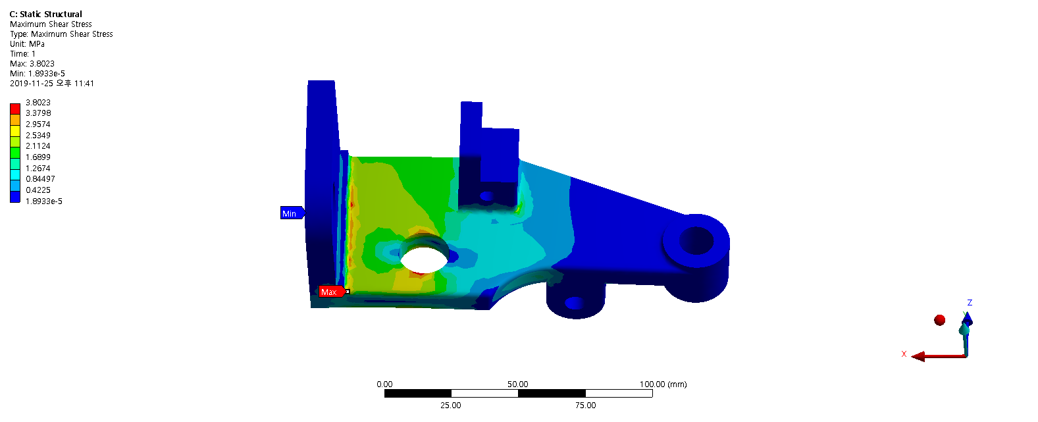
8. 해석 결과
<Maximum Shear Stress>
<최대 전달 응력 분포>
해석 결과 : 최대 전달응력은 치구의 벽면지지부분과 면의 경계선
부분에서 3.8023Mpa 로 나타남

Slide 12
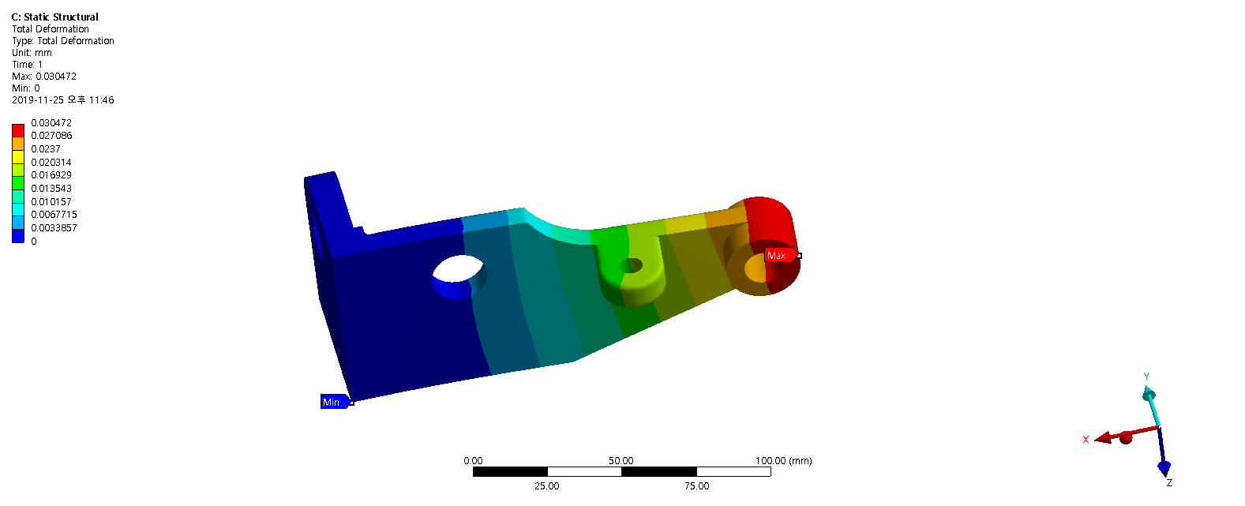
9. 해석 결과
Total Deformation
<변형량 분포>
해석 결과 : 최대 변향량은 치구 끝부분 고리 부분 밑단에서
최대 0.030472mm 발생

Slide 13
7. 결론
치구 모델 해석 결론
치구 모델에 대해서 응력 분포 , 최대 전달 응력 분포, 변형량 분포를 해석한 결과
응력분포는 면 에 홀 부분에서 발생하였고
최대 전달 응력 분포는”치구의 벽면 지지 부분과 면의 경계선 사이”에서 발생하였고 변화량 분포는 치구 끝부분 고리 부분의 밑단에서 발생하는 것을 해석을 통해서 알 수 있었습니다.

